Slide 1
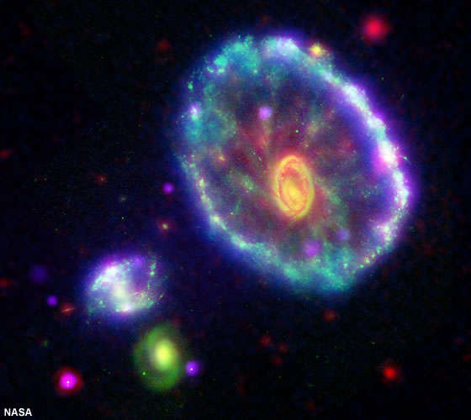

MEDIA PEMBELAJARAN FISIKA
des2013
GERAK GETARAN
1
Periode dan Frekuensi Ayunan
2
Periode dan Frekuensi Pegas
3
Persamaan Simpangan Getaran
4
Energi Getaran
MH. Mansur, S.Pd
SMAN 9 Kerinci

Slide 2







PERIODE DAN FREKUENSI AYUNAN
Periode dan frekuensi dapat ditentukan dengan cara :
l
y
A
B
O
Gaya yang bekerja pada titik A
l
y
A
O
by:mhharismansur(sman9kerinci)

Slide 3


PERIODE DAN FREKUENSI PEGAS
Periode dan frekuensi dapat ditentukan dengan cara :
K=konstanta pegas
F=ky
Gaya Hooke
m
Gaya Berat
F=mg
by:mhharismansur(sman9kerinci)

Slide 4











Persamaan Getaran
Perhatikan skema getaran
Sudut fase dan fase getaran berturut-turut berbanding terbalik dengan periode(T) getaran
O
F
E
A
Kecepatan getaran adalah fungsi turunan pertama dari simpangan getaran
y
A
B
C
AYUNAN MATEMATIS
Periode(T) getaran berbanding terbalik dengan frekuensi (f) atau sebaliknya (dititik F atau E)>>>1T=1f=EOFOE
Kecepatan getaran berbanding lurus dengan kecepatan sudut atau frekuensi
percepatan getaran adalah fungsi turunan pertama dari kec. getaran atau berbanding lurus dg kuadrat simpangannya
Segitiga OBC dan BC adalah besar simpangan getaran yang dicapai, maka :
by:mhharismansur(sman9kerinci)

Slide 5











Energi Getaran
Energi Kinetik getaran berbanding lurus dengan kuadrat kecepatannya atau kuadrat frekuensinya
Perhatikan skema energi
O
F
E
A
Energi potensial getaran berbanding lurus dengan kuadrat simapangannya atau kuadrat frekuensinya
y
A
B
C
AYUNAN MATEMATIS
Energi getaran adalah jumlah aljabar dari energi potensial dan energi kinetik atau berbanding lurus dengan kuadrat frekuensinya dan kuadrat amplitudonya
Pada posisi BC sebesar y memiliki energi kinetik dan energi potensial sebagai jumlah aljabar dari energi kinetik dan potensial dengan besar mecepatan adalah :
by:mhharismansur(sman9kerinci)

